Slide 1

Презентация к уроку по учебному предмету «Немецкий как второй иностранный» в 5 классе на темы «Семья « «Животные»
Уколова Ирина Яковлевна
учитель иностранных языков
МБОУ Технический лицей №176

Slide 2
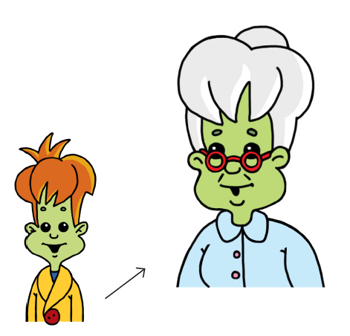
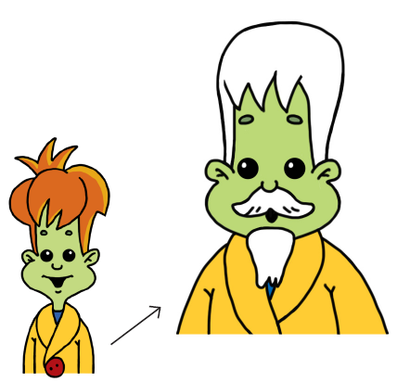

Slide 3
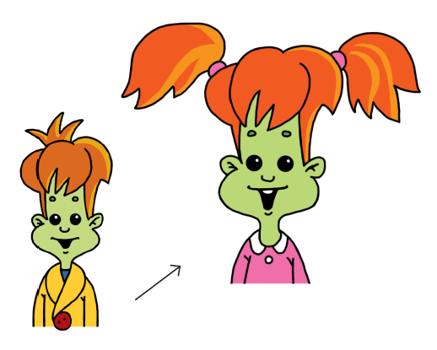

Slide 4
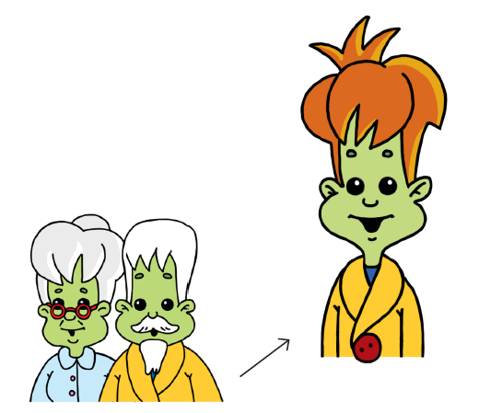
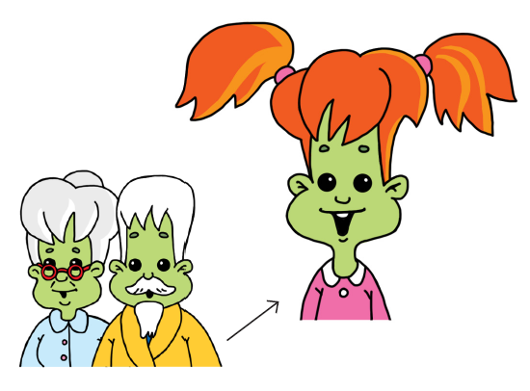

Slide 5
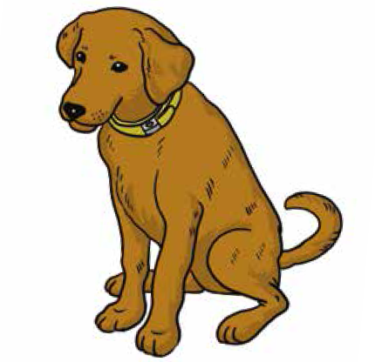
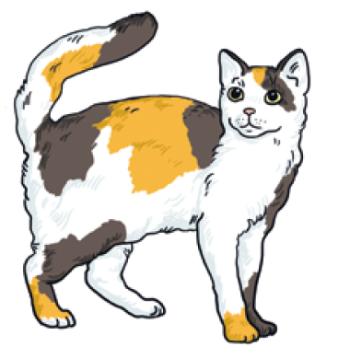
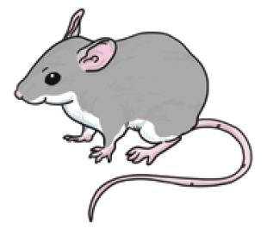

Slide 6
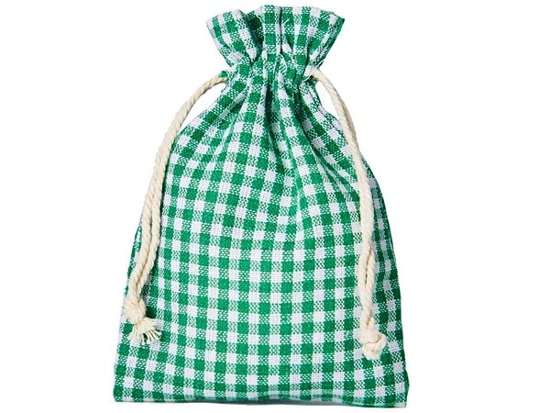
Was hast du uns gebracht?
Was liegt in deinem Sack?

Slide 7
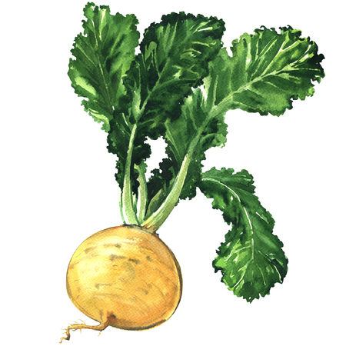

Slide 8
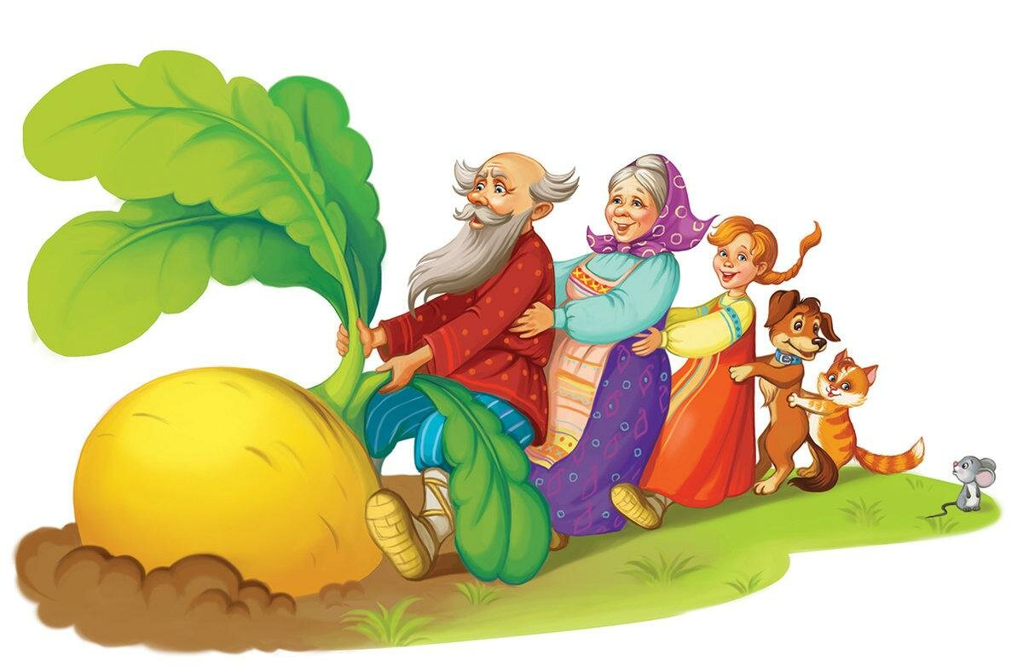
Das Rübchen
das russische Märchen

Slide 9
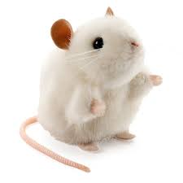
Wie ist das Moral der Geschichte?
Bist du auch noch so klein,
du kannst immer behilflich sein!

Slide 10
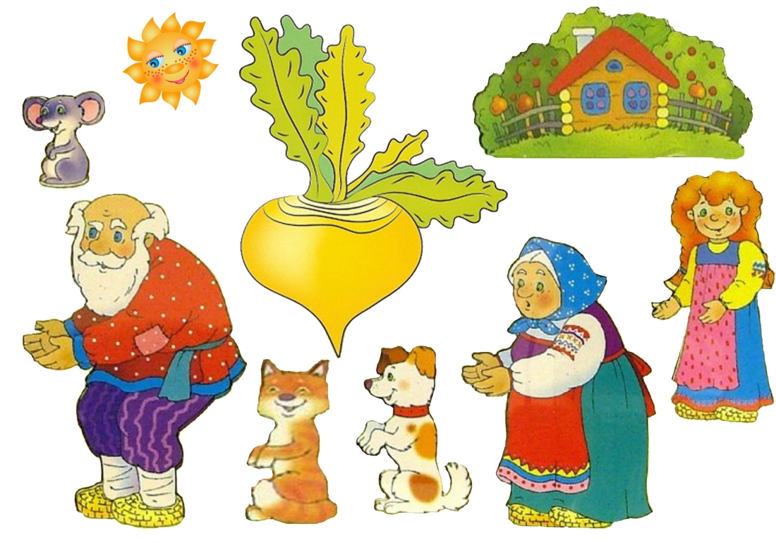
Spiel
„Wer zieht wen?“

Slide 11
Spiel
„Wer fehlt?“

Slide 12
Spiel „Die richtige Reihenfolge herstellen“

Slide 13
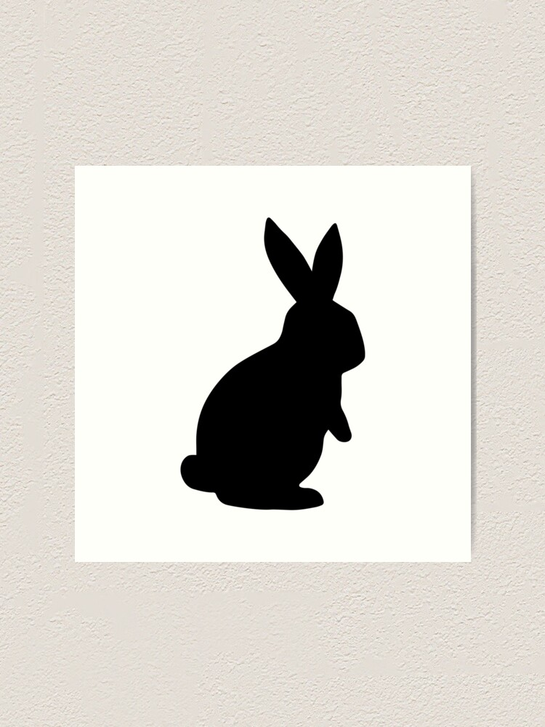
Wer ist da versteckt?
Wer ist da versteckt?
Wer ist da versteckt?

Slide 14
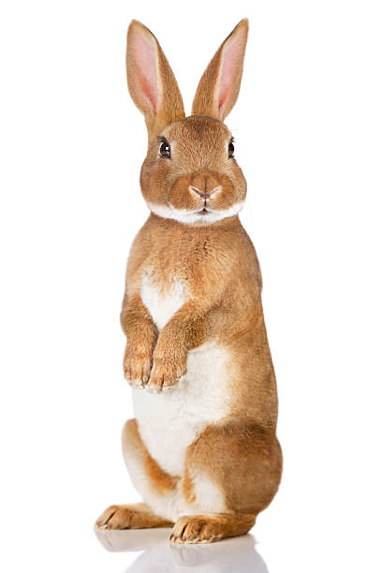


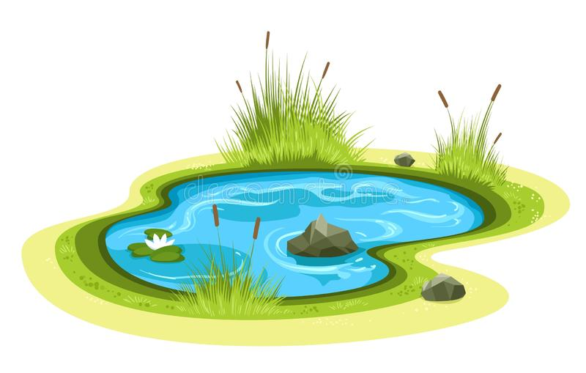
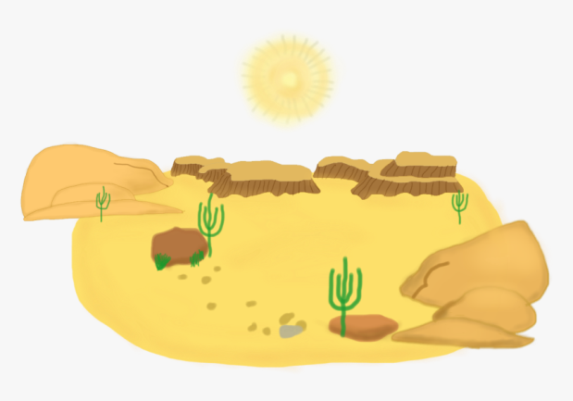
Wo wohnt der Hase?
Im Wald
Auf der Wiese
Im Teich
In der Wüste

Slide 15
Wo wohnt der Hase?
Im Wald

Slide 16



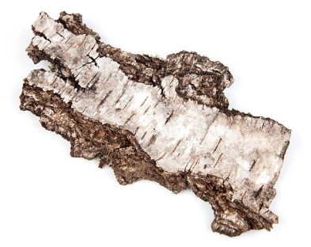


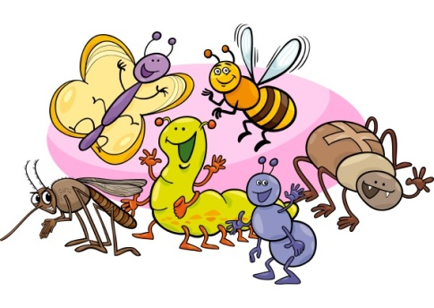

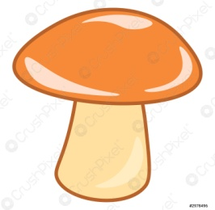
Was frisst der Hase?
Der Kohl
Der Fisch
Der Apfel
Die Rinde
Die Karotte
Der Knochen
Das Gras
Der Pilz
Die Insekten

Slide 17
Was frisst der Hase?
Der Kohl
Der Apfel
Die Rinde
Die Karotte
Das Gras
Der Pilz

Slide 18
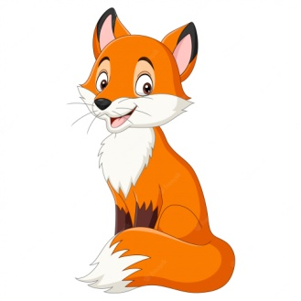
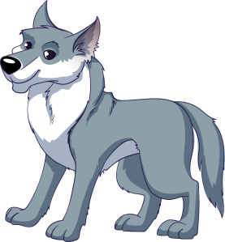

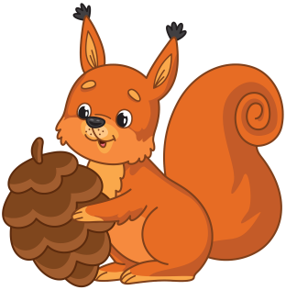
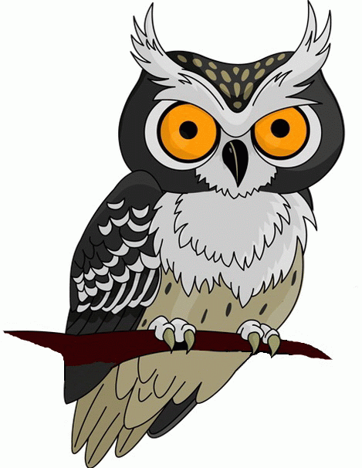
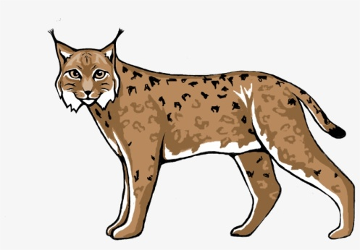
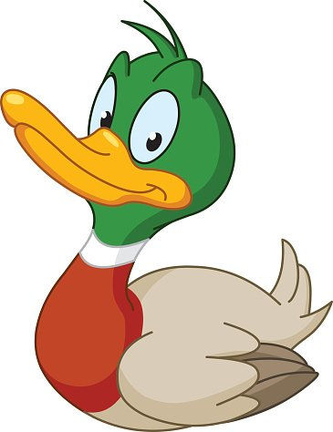
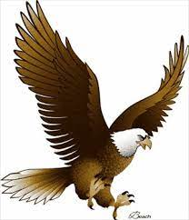
Wer ist der Feind für einen Hasen?
Der Fuchs
Der Fisch
Der Wolf
Der Igel
Das Eichhörnchen
Der Uhu
Der Steinadler
Der Luchs
Die Ente

Slide 19
Wer ist der Feind für einen Hasen?
Der Fuchs
Der Wolf
Der Uhu
Der Steinadler
Der Luchs

Slide 20
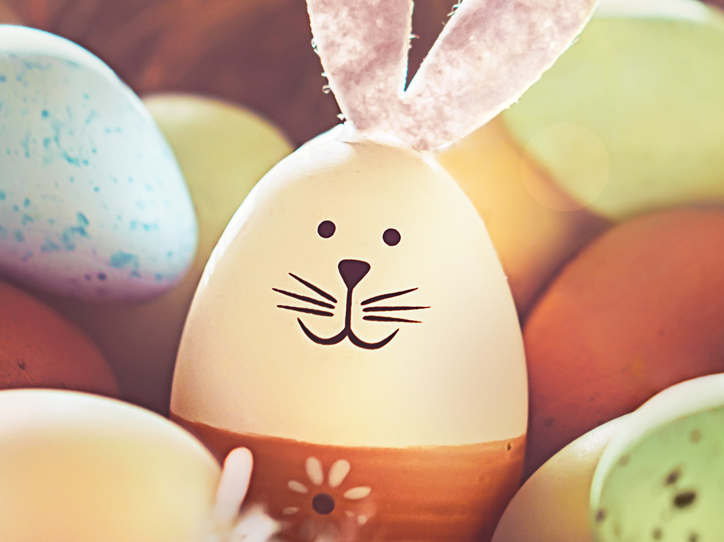
Ich bin ein Osterhase,
Ich hab ´ne Schnuppernase,
ich sitze oft im Gras.
Und wer sitzt hier im Kreis?

Slide 21


Slide 22
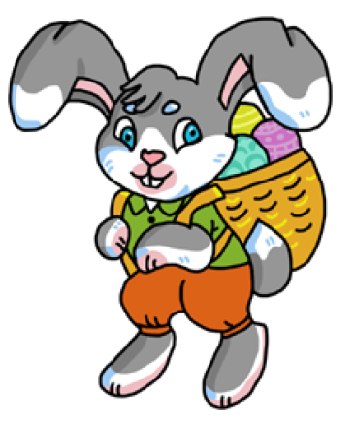

Slide 23
Liebe Kinder, Tschüss, Tschüss,
Leider, leider muss, muss
Ich nach Hause gehen.
Bis bald! Auf Wiedersehen!

Slide 24



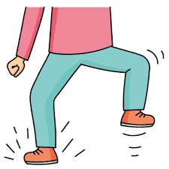
Hat die Stunde euch gefallen?

Slide 25
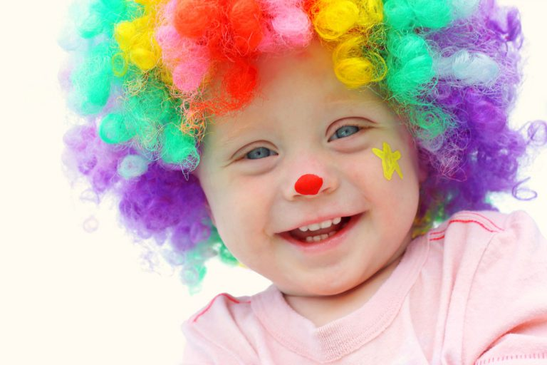
Vielen Dank fürs Mitmachen
und viel Spaß beim Deutschunterricht

